Slide 2
جامعــــــة محمد لمين دباغين سطيف 2
كلية العلوم الإنسانية والاجتماعية
محاضـــــــرة حول:
مصادر المعلومات
أعداد الأستاذة: تيتيـــــــــــلة سارة

Slide 3
كل القنوات التي يمكن عن طريقها نقل المعلومة من المرسل الى المستقبل ، ويستخدم العديد المصطلحات الدالة: اوعية المعرفة، أوعية المعلومات، مقتنيات أو مجموعة المكتبة، المواد الثقافية أو المكتبية ...
مفهوم مصادر المعلومات
انواع مصادر المعلومات
الكترونية
شبه تقليدية
تقليدية
غير وثائقية
وثائقية

Slide 4
م م غير الوثائقية
رسمية
غير رسمية
تعليمات المؤسسة
البشر

Slide 5
م م الوثائقية
الثالثة
الثانوية
الاولية
وقائع المؤتمرات
الادلة
الكتب السنوية
الدوريات
الفهارس
الكتب
القواميس
تقارير البحوث
الببليوغرافية
الكشافات
المعايير القياسية
الموسوعات
براءات الاختراع
المذكرات الجامعية

Slide 6
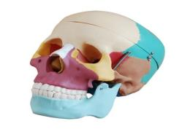
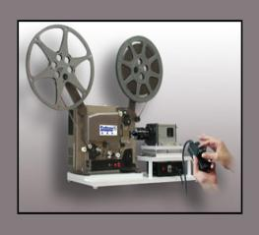
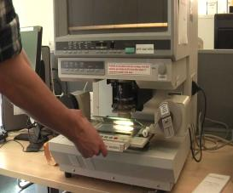
المواد السمعية البصرية
سمعية بصرية
بصرية
سمعية

Slide 8
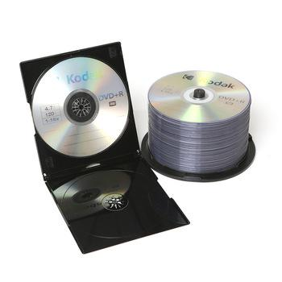
المصادر الالكنرونية
هي جميع مصادر المعلومات الرقمية والتي يمكن للحاسوب خزنها وتنظمها، تقلها او ارسلها او عرضها ، قد نولد الكترونية او يتم تحويلها من الشكل التقليدي، وتشمل العديد من الاشكال والأنواع ووسائل التخزين/ ومن اهم انواعها نجد

Slide 9
المصادر الثانوية | المصادر الاولية
المكتبات، الارشيف، المتاحف، محركات البحث، قواعد البيانات ، الببيلوغرافيات، الكشافات، الويبوغرافية .. | الكتب ، فصول الكتب، الخرائط ، الاقمار الصناعية ، الدوريات،

Slide 10
E-Journals
E-Zine
E-Thesis and dissertation (ETD)
E-News Papers
E-Reference books
Data bases قاعدة بيانات

Slide 11
.
تقسيمــــاتها
الغرض
نوع المعلومة
تعليمية
Plan
النص الكامل
تجارية
Présentation
a
b
c
مستخلصات
علمية
ببيوغرافية
حسب الشكل
الاتاحة والوصول
نص، صورة، صوت
الانترنت
افـــــــــــلام
الشبكة الداخلية
متعددة
وسائط التخزين
Prénom Nom - Société

Slide 12
المصادر الالكترونية | المصادر الورقية
سهولة البحث | معايير الاختيار لهذا النوع
امكانية الوصول عن بعد ولأكثر من شخص في نفس الوقت وخارج اوقات العمل | امن المعلومات ( الاتاحة)
دمج اكثر من مجلد | عمليات الضبط الببليوغرافي
التقليل من السرقات والعبث بالمقتنيات | تدريب المستفيدين
امكانية استخلاص ومعالجة المحتويات | توقعات الناشرين والموزعين
سهولة التصدير او ارسال المعلومات | بناء وتطوير مجموعات تعاونية
تقليص تكلفة التجليد والتخزين وصيانة المجموعات | قضايا حقوق التأليف والنشر
امكانية توصيل مصادر المعلومات بالنصوص الكاملة | الحصول على تراخيص

